Slide 1
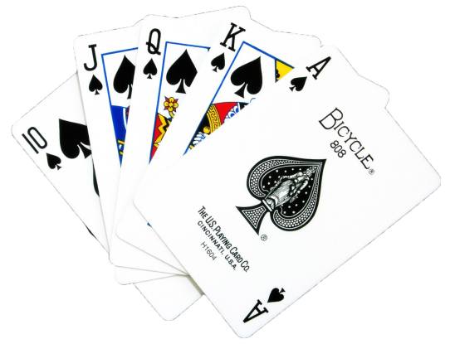
Software engineering
ID :
소공 프렌즈
Login
PW :
인디언 포커 게임 개발
201215746 주재민 201411699 김진주 201411746 윤지영 201411754 이수진 201411780 최예진
S
O
F
T
W
A
R
E
소
공
프렌즈

Slide 2







로그인 : 소공프렌즈
IndianPoker presentation
소프트웨어공학
프로젝트 소개 ｜ 요구사항 & 분석 ｜ 설계 ｜ 구현 ｜ 테스팅
주재민 : PM, 발표, 클라이언트 구현, 테스팅
김진주 : DB 구현, UML, PPT 제작 , 테스팅
윤지영 : 게임 룰 제작, PPT 제작, 테스팅
이수진 : 서버 구현, 테스팅, 보고서 제작
최예진 : UI 구현, 테스트 케이스 제작, 테스팅 , 보고서 제작

Slide 3
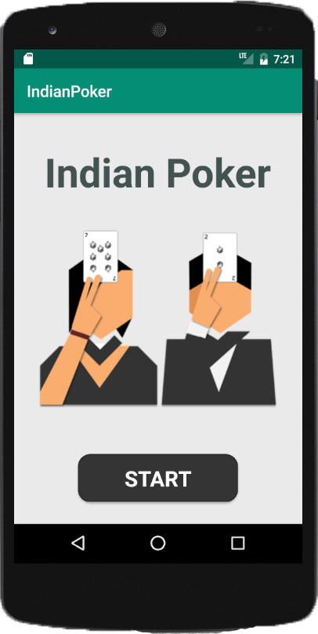
로그인 : 소공프렌즈
IndianPoker presentation
소프트웨어공학
프로젝트 소개 ｜ 요구사항 & 분석 ｜ 설계 ｜ 구현 ｜ 테스팅
CONTENTS
프로젝트 소개
구현
1
4
요구사항 & 분석
테스팅
2
5
설계
3

Slide 4


로그인 : 소공프렌즈
IndianPoker presentation
소프트웨어공학
프로젝트 소개 ｜ 요구사항 & 분석 ｜ 설계 ｜ 구현 ｜ 테스팅
프로젝트 소개
1
인디언 포커 게임이란?
각 플레이어는 카드를 자신이 보지 못하게 인디언처럼
이마에 들어올리고 상대의 패를 보고 자신의 카드가 몇인지
추정하여 배팅을 하게 되며 배팅이 끝나면 카드를 내려
어느 쪽이 카드가 높은지 확인하고 이긴 쪽이 게임 판에
올려진 배팅 액수를 가져간다.
Notes:
요구사항을 분석하기에 앞서 저희가 개발한(?) 인디언 포커라는 게임에 대해 간단히 설명하고 넘어가겠습니다.

Slide 5
로그인 : 소공프렌즈
IndianPoker presentation
소프트웨어공학
프로젝트 소개 ｜ 요구사항 & 분석 ｜ 설계 ｜ 구현 ｜ 테스팅
프로젝트 소개
1
아키텍처 기술서
JAVA (eclipse) : 서버 구축
Database (MariaDB) : 데이터베이스 사용
CS (OCSF) : OCSF를 이용한 CS 시스템 개발
Android (Android studio) : 안드로이드 어플리케이션 개발
Singleton pattern : 객체가 오직 한 개만 생성하도록 하는 패턴
MVC 패턴 : 사용자 인터페이스로 부터 비즈니스 로직을 분리하여 개발
3tier-Architectuer : presentation, application, storage로 구조를 분리하여 개발
Notes:
싱글톤 패턴은 서버에 존재하는 컨트롤러(인디언포커 클래스)에 사용

Slide 6
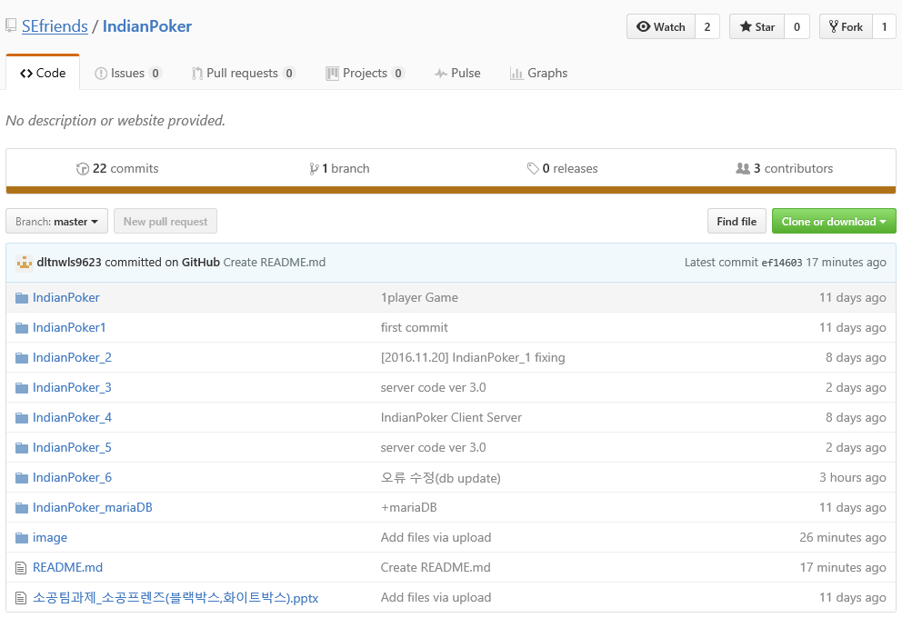
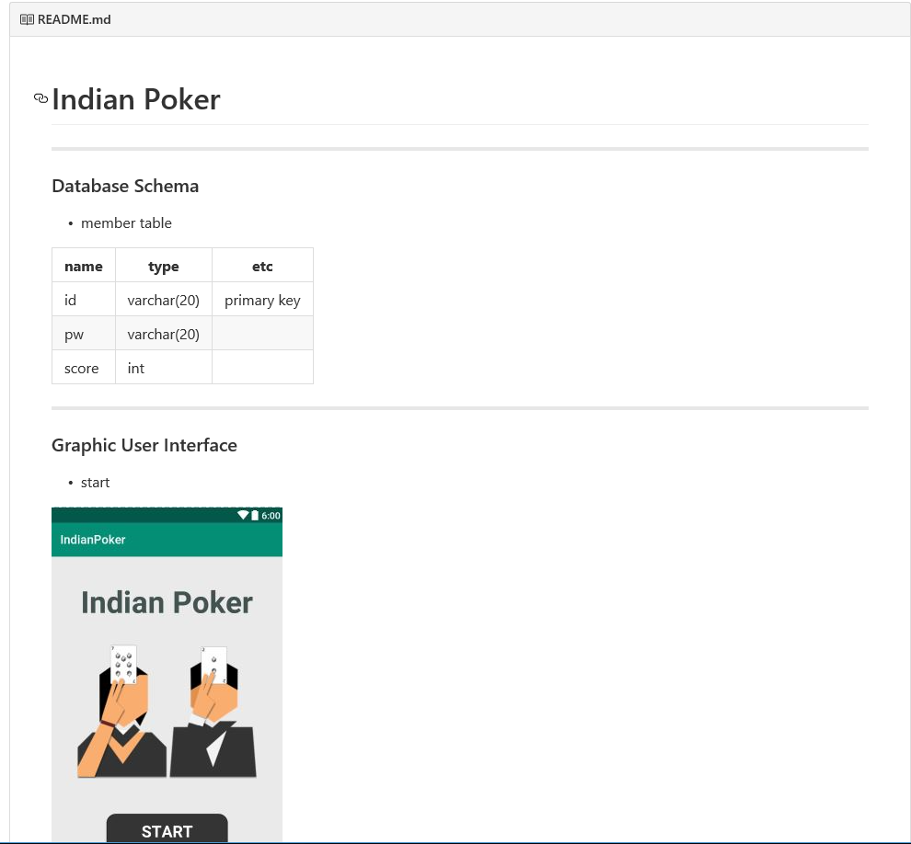
로그인 : 소공프렌즈
IndianPoker presentation
소프트웨어공학
프로젝트 소개 ｜ 요구사항 & 분석 ｜ 설계 ｜ 구현 ｜ 테스팅
프로젝트 소개
1
Git : 자료공유 (https://github.com/SEfriends/IndianPoker/)
Notes:
싱글톤 패턴은 서버에 존재하는 컨트롤러(인디언포커 클래스)에 사용

Slide 7

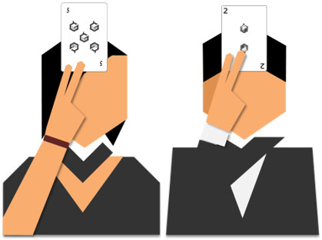
로그인 : 소공프렌즈
IndianPoker presentation
소프트웨어공학
프로젝트 소개 ｜ 요구사항 & 분석 ｜ 설계 ｜ 구현 ｜ 테스팅
요구사항 & 분석
2
게임 룰에 관한 요구사항
1~10 까지의 숫자가 그려진 카드 2세트를 가지고 게임을 한다.
게임은 카드, 점수, 두 명의 Player로 진행된다.
각 Player는 기본점수 200점을 가지고 게임을 시작한다.
각 Player는 상대방이 뽑은 한 장의 카드를 볼 수 있다. 하지만 자신이 뽑은 카드가 무엇인지 확인 할 수 없다.
게임은 카드의 숫자가 높은 Player 가 승리하게 된다.
Notes:
게임 룰에 관한 요구사항

Slide 8
로그인 : 소공프렌즈
IndianPoker presentation
소프트웨어공학
프로젝트 소개 ｜ 요구사항 & 분석 ｜ 설계 ｜ 구현 ｜ 테스팅
요구사항 & 분석
2
게임 룰에 관한 요구사항
각 Player 는 자신의 카드를 보지 못한 상황에서 상대의 카드만 보고 점수를 걸어야 한다.
게임은 총 10회의 turn을 가지며, 10회 이내에 한 Player의 점수가 0점이 되거나 게임이 10회가 끝나면 게임이 종료된다.
게임이 끝나면 각 Player들의 이름과 최종점수가 Rank에 업로드 된다.
게임의 최종 승리자는 이긴 횟수 * 10 + 남은 점수를 비교해서 더 높은 사람이 된다.
Notes:
게임 룰에 관한 요구사항

Slide 9
로그인 : 소공프렌즈
IndianPoker presentation
소프트웨어공학
프로젝트 소개 ｜ 요구사항 & 분석 ｜ 설계 ｜ 구현 ｜ 테스팅
요구사항 & 분석
2
배팅 룰에 관한 요구사항
기본 배당 점수는 10점부터 시작이며 바로 직전에 걸었던 점수보다 적게 걸 수는 없다.
배팅을 할 수 있는 점수는 10점, 20점, 30점 뿐이다.
두 Player간 배팅점수가 같은 경우, 한 턴이 종료되며 배팅된 모든 점수는 승리자에게 돌아간다.
단, 두 Player가 같은 숫자 카드를 뽑았을 경우, 배팅되었던 점수는 다음 턴의 기본 배팅점수로 넘어간다.
한 Player가 배팅을 포기할 경우, 무조건 패배하게 되며 포기시점까지 배팅된 모든 점수는 승리자에게 돌아간다.
단, 포기한 Player의 카드가 숫자 10일 경우, 포기한 Player는 100점을 상대에게 주어야한다.
Notes:
배팅 룰에 관한 요구사항

Slide 10
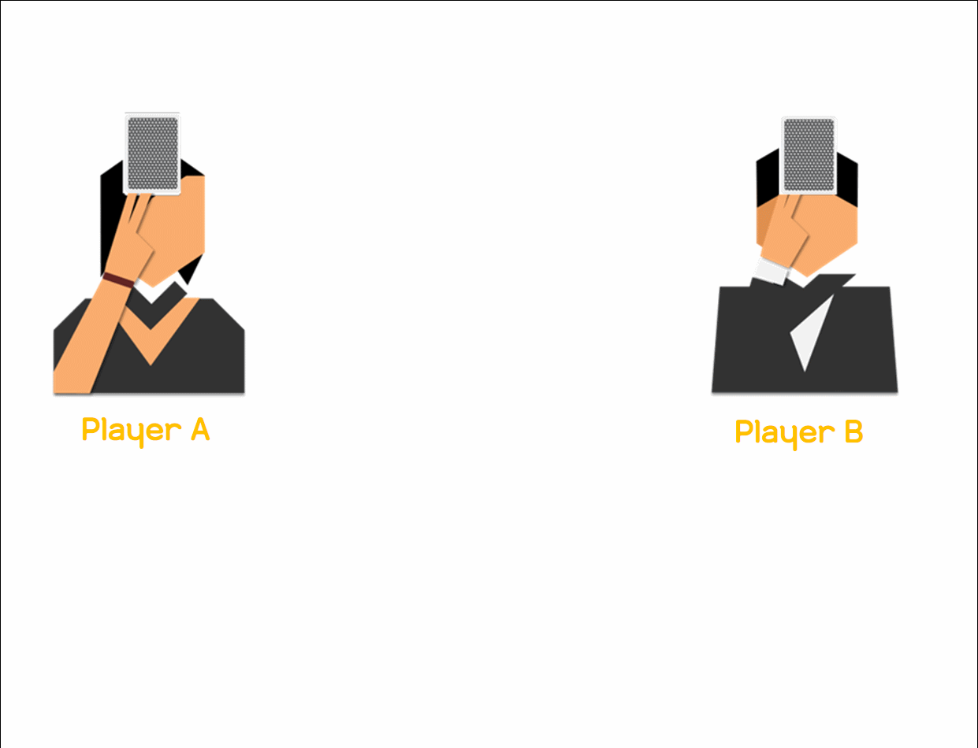
로그인 : 소공프렌즈
IndianPoker presentation
소프트웨어공학
프로젝트 소개 ｜ 요구사항 & 분석 ｜ 설계 ｜ 구현 ｜ 테스팅
요구사항 & 분석
2
시나리오
동일한 점수를 배팅한 경우
Notes:
피피티에는 그림으로 표현되어있으니 말로 설명 해주시면됩니다!
10 – 20 – 20 배팅

Slide 11
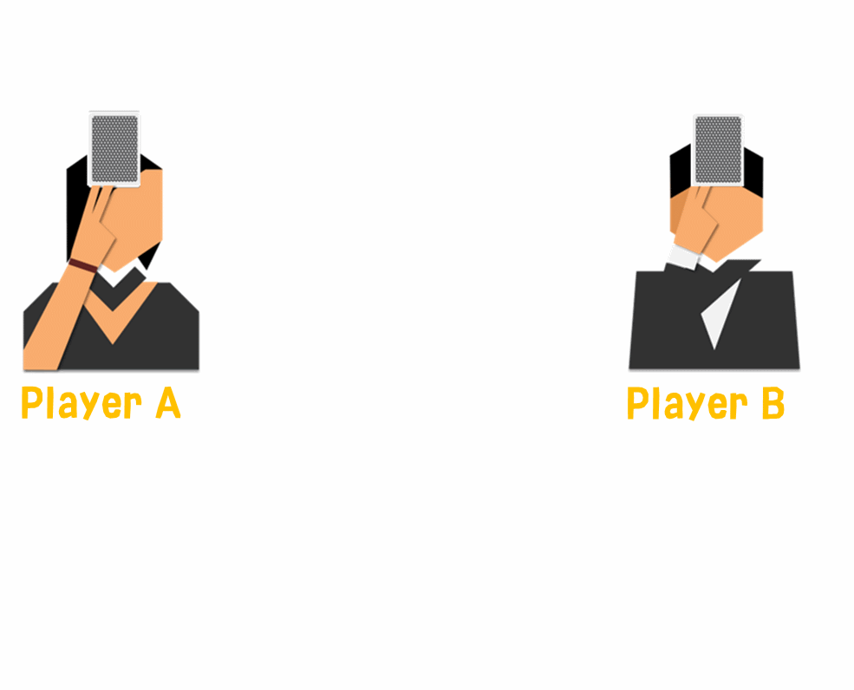
로그인 : 소공프렌즈
IndianPoker presentation
소프트웨어공학
프로젝트 소개 ｜ 요구사항 & 분석 ｜ 설계 ｜ 구현 ｜ 테스팅
요구사항 & 분석
2
시나리오
Give up 한 경우
Notes:
피피티에는 그림으로 표현되어있으니 말로 설명 해주시면됩니다!
10 – 20 – give up

Slide 12
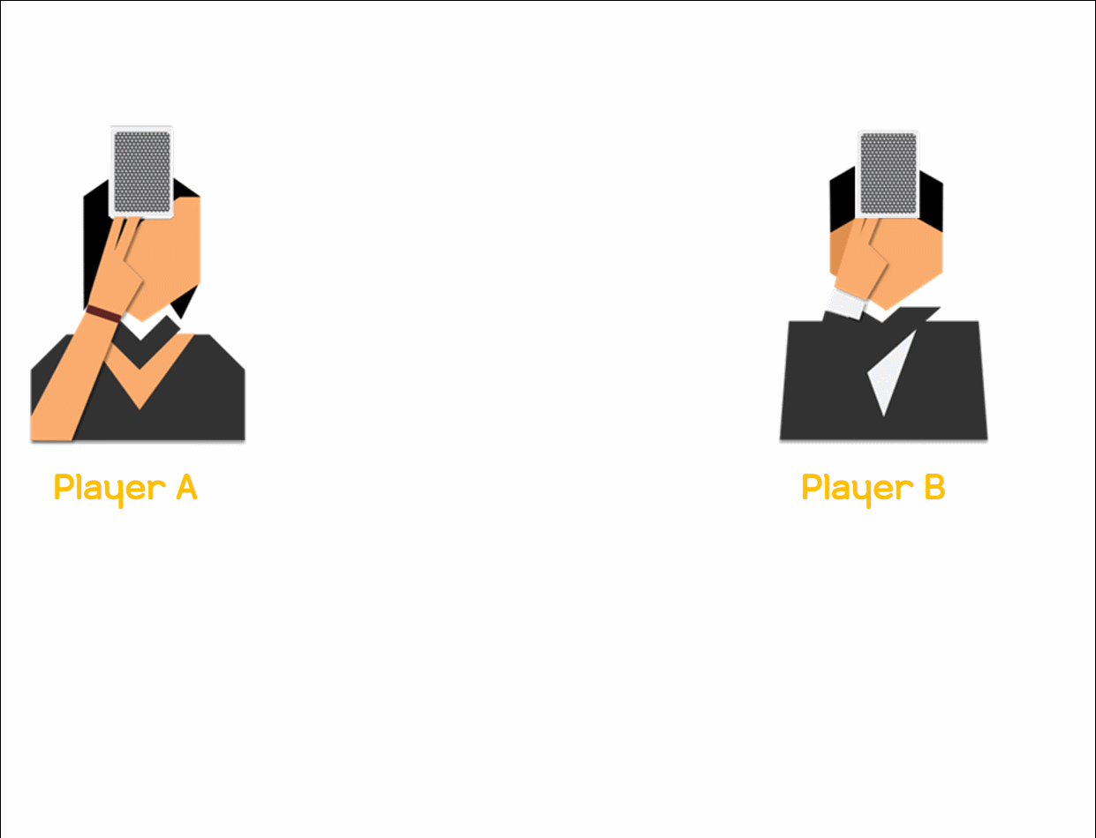
로그인 : 소공프렌즈
IndianPoker presentation
소프트웨어공학
프로젝트 소개 ｜ 요구사항 & 분석 ｜ 설계 ｜ 구현 ｜ 테스팅
요구사항 & 분석
2
시나리오
10일 때 give up 한 경우
Notes:
피피티에는 그림으로 표현되어있으니 말로 설명 해주시면됩니다!
10 – 20 –giveup (내가 10일때)

Slide 13
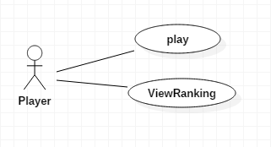
로그인 : 소공프렌즈
IndianPoker presentation
소프트웨어공학
프로젝트 소개 ｜ 요구사항 & 분석 ｜ 설계 ｜ 구현 ｜ 테스팅
요구사항 & 분석
2
유즈케이스 다이어그램

Slide 14
로그인 : 소공프렌즈
IndianPoker presentation
소프트웨어공학
프로젝트 소개 ｜ 요구사항 & 분석 ｜ 설계 ｜ 구현 ｜ 테스팅
요구사항 & 분석
2
이벤트 흐름
기본 흐름 - viewRanking
Actor Actions | System response
1. viewRank로 최종점수를 본다.
 | 2. 모든 플레이어의 점수를 출력한다.
예외 흐름 - viewRanking
Actor Actions | System response
1. viewRank로 최종점수를 본다.
2. 전체 랭킹이 아직 없는 경우이다.
 | 3. Ranking이 존재하지 않다고 출력한다.

Slide 15
로그인 : 소공프렌즈
IndianPoker presentation
소프트웨어공학
프로젝트 소개 ｜ 요구사항 & 분석 ｜ 설계 ｜ 구현 ｜ 테스팅
요구사항 & 분석
2
기본 흐름 - play
Actor Actions | System response
1. Player가 게임을 시작한다.
 | 2. Player에게 기본점수 200점을 부여한다.
3. Player가 카드를 뽑는다.
 | 4. 1~10의 랜덤 숫자를 뽑고 상대의 Player에게 카드 숫자를 보여준다.
5. Player가 상대의 카드를 보고 10점부터 점수를 건다.
6. 자신의 카드가 상대방 보다 높은 점수라고 생각한다면 배당점수를 늘린다.
 | 7. 배당 점수를 저장하고 상대방의 배당을 기다린다.

Slide 16
로그인 : 소공프렌즈
IndianPoker presentation
소프트웨어공학
프로젝트 소개 ｜ 요구사항 & 분석 ｜ 설계 ｜ 구현 ｜ 테스팅
요구사항 & 분석
2
기본 흐름 - play
Actor Actions | System response
8. 상대방의 배당 점수와 같은 점수를 건 경우이다. 한 턴이 종료된다.
 | 9. 두 Player의 카드 결과를 출력하고 승리자를 판단한다.
 | 10. 저장된 배당 점수를 모두 승리자에게 준다.
 | 11. 10회 턴이 모두 끝나면 게임을 종료한다.
 | 12. 정해진 법칙에 따라 최종승리자를 정하고 그 승리자의 승리 횟수를 하나 증가하고 Rank에 저장한다.

Slide 17
로그인 : 소공프렌즈
IndianPoker presentation
소프트웨어공학
프로젝트 소개 ｜ 요구사항 & 분석 ｜ 설계 ｜ 구현 ｜ 테스팅
요구사항 & 분석
2
대체 흐름 – play1(두 카드의 숫자가 같은 경우)
Actor Actions | System response
1. Player가 게임을 시작한다.
 | 2. Player에게 기본점수 200점을 부여한다.
3. Player가 카드를 뽑는다.
 | 4. 1~10의 랜덤 숫자를 뽑고 상대의 Player에게 카드 숫자를 보여준다.
5. Player가 상대의 카드를 보고 10점부터 점수를 건다.
6. 자신의 카드가 상대방 보다 높은 점수라고 생각한다면 배당점수를 늘린다.
 | 7. 배당 점수를 저장하고 상대방의 배당을 기다린다.
Notes:
기본흐름 play와 1~8까지 같음. 이것을 넣을 것인가 뺄 것인가? 일단은 집어넣음

Slide 18
로그인 : 소공프렌즈
IndianPoker presentation
소프트웨어공학
프로젝트 소개 ｜ 요구사항 & 분석 ｜ 설계 ｜ 구현 ｜ 테스팅
요구사항 & 분석
2
대체 흐름 – play1(두 카드의 숫자가 같은 경우)
Actor Actions | System response
8. 상대방의 배당 점수와 같은 점수를 건 경우이다. 한 턴이 종료된다.
 | 9. 두 Player의 카드 결과를 출력하는데 두 카드의 숫자가 같으므로 무승부를 판단하고 지금까지 배당된 점수를 다음 턴의 기본 배당 점수로 넘겨준다.
 | 10. 다음 턴을 실행한다.

Slide 19
로그인 : 소공프렌즈
IndianPoker presentation
소프트웨어공학
프로젝트 소개 ｜ 요구사항 & 분석 ｜ 설계 ｜ 구현 ｜ 테스팅
요구사항 & 분석
2
대체 흐름 – play2(Player가 배당을 포기한 경우)
Actor Actions | System response
1. Player가 게임을 시작한다.
 | 2. Player에게 기본점수 200점을 부여한다.
3. Player가 카드를 뽑는다.
 | 4. 1~10의 랜덤 숫자를 뽑고 상대의 Player에게 카드 숫자를 보여준다.
5. Player가 상대의 카드를 보고 10점부터 점수를 건다.
6. 자신의 카드가 상대방 보다 낮은 점수라고 생각하여 배당을 포기한다.
7. 포기한 Player의 카드 결과가 10일 경우이다. 상대 Player에게 100점을 추가로 준다.

Slide 20
로그인 : 소공프렌즈
IndianPoker presentation
소프트웨어공학
프로젝트 소개 ｜ 요구사항 & 분석 ｜ 설계 ｜ 구현 ｜ 테스팅
요구사항 & 분석
2
대체 흐름 – play2(Player가 배당을 포기한 경우)
Actor Actions | System response
 | 8. 두 Player의 카드 결과를 출력하고 상대 Player를 승자로 판단한다.
 | 9. 저장된 배당 점수를 모두 승리자에게 준다.
 | 10. 다음 턴을 실행한다.
Notes:
기본흐름 play와 1~8까지 같음. 이것을 넣을 것인가 뺄 것인가? 일단은 집어넣음

Slide 21
로그인 : 소공프렌즈
IndianPoker presentation
소프트웨어공학
프로젝트 소개 ｜ 요구사항 & 분석 ｜ 설계 ｜ 구현 ｜ 테스팅
요구사항 & 분석
2
예외 흐름 – play
Actor Actions | System response
1. Player가 게임을 시작한다.
 | 2. Player에게 기본점수 200점을 부여한다.
3. Player가 카드를 뽑는다.
 | 4. 1~10의 랜덤 숫자를 뽑고 상대의 Player에게 카드 숫자를 보여준다.
5. Player가 가진 점수보다 더 많은 점수를 건다.
 | 6. Player에게 점수가 초과되었다고 알리고 다시 입력하게 한다.
배팅 할 수 있는 점수를 제한함으로써 예외 흐름 해결
Notes:
요구사항 명세서에 있는 예외 흐름은 더 많은 점수를 걸 때지만 우리는 10점 20점 30점으로 배팅점수를 제한해 놨기 때문에 예외 흐름이 사라졌다. 그거에 대한 대책

Slide 22
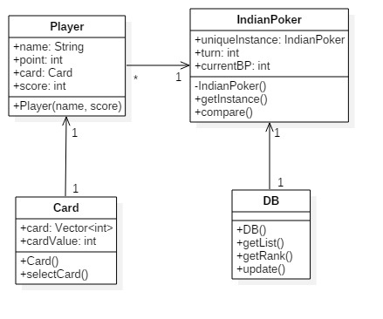
로그인 : 소공프렌즈
IndianPoker presentation
소프트웨어공학
프로젝트 소개 ｜ 요구사항 & 분석 ｜ 설계 ｜ 구현 ｜ 테스팅
요구사항 & 분석
2
분석 모델
Player : 인디언 포커를 실행하는 actor.
IndianPoker : Control 스테레오 타입.
Card : 카드를 뽑는 클래스.
DB : Entity 스테레오 타입.
Notes:
분석 단계에서 생각한 분석 모델

Slide 23
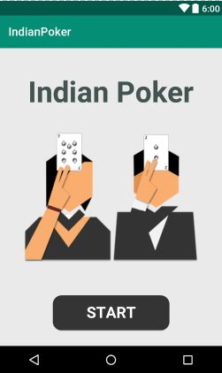
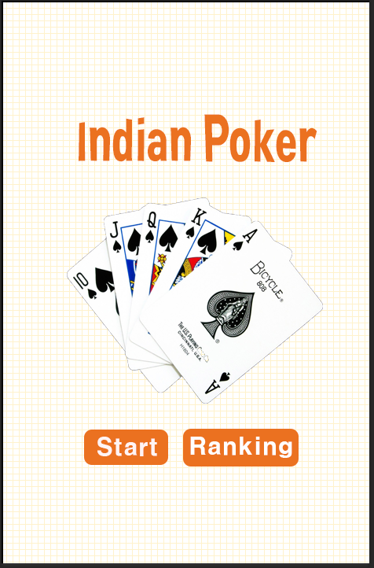
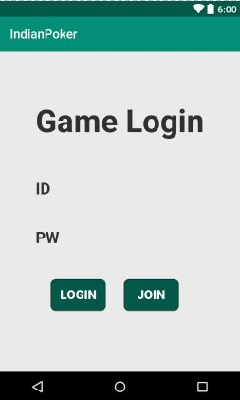
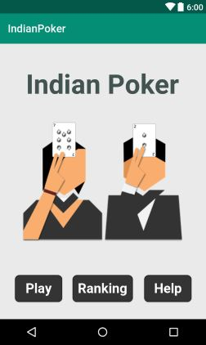
로그인 : 소공프렌즈
IndianPoker presentation
소프트웨어공학
프로젝트 소개 ｜ 요구사항 & 분석 ｜ 설계 ｜ 구현 ｜ 테스팅
설계
3
시작화면
로그인화면
메인화면
UI design
Notes:
설계할 때 만든 UI를 보여주고 그 다음 구현한 화면을 보여줌. 글씨 먼저 나오고 이미지 나옴 (애니메이션)
시작화면 => 설계할 때 없었음 / 로그인화면 => 설계할 때 없었음 / 메인화면 => 설계나오고 지금 화면

Slide 24
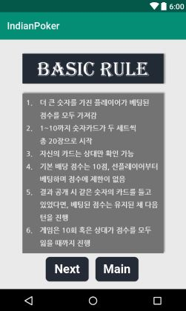
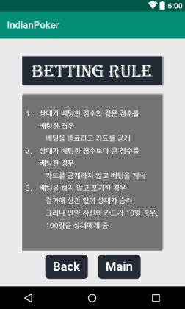
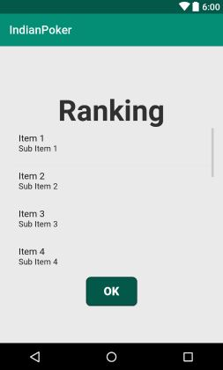
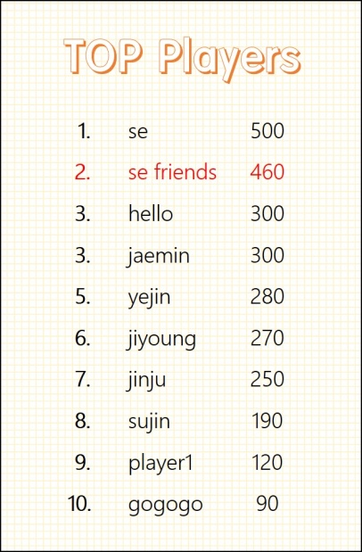
로그인 : 소공프렌즈
IndianPoker presentation
소프트웨어공학
프로젝트 소개 ｜ 요구사항 & 분석 ｜ 설계 ｜ 구현 ｜ 테스팅
설계
3
HELP화면
랭킹화면
Notes:
설계할 때 만든 UI를 보여주고 그 다음 구현한 화면을 보여줌. 글씨 먼저 나오고 이미지 나옴 (애니메이션)
HELP화면 => 설계 때 없었음 / 랭킹화면 => 설계 -> 구현

Slide 25
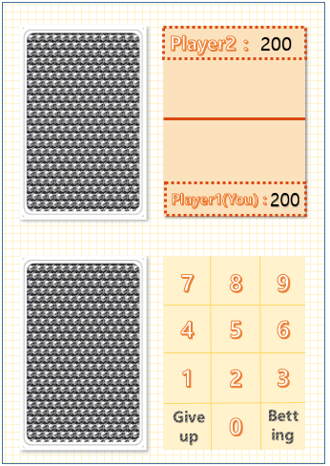
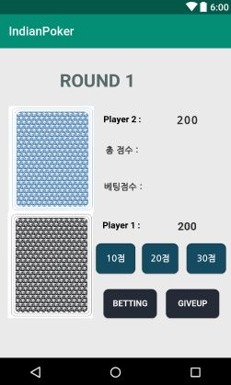
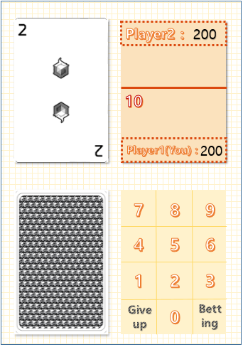
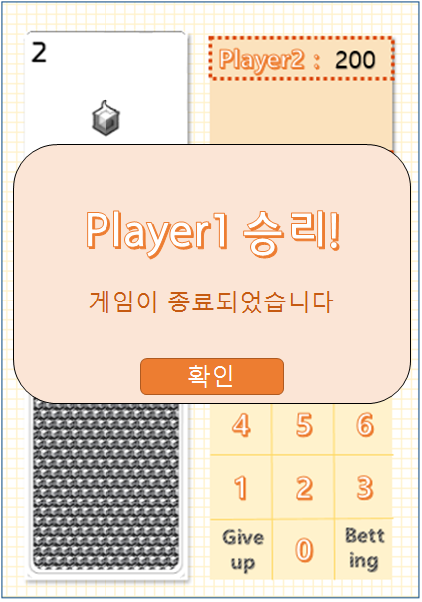
로그인 : 소공프렌즈
IndianPoker presentation
소프트웨어공학
프로젝트 소개 ｜ 요구사항 & 분석 ｜ 설계 ｜ 구현 ｜ 테스팅
설계
3
게임화면
Notes:
설계할 때 만든 UI를 보여주고 그 다음 구현한 화면을 보여줌. 글씨 먼저 나오고 이미지 나옴 (애니메이션)
게임화면 : 설계 때 3개 구현때 1개

Slide 26
로그인 : 소공프렌즈
IndianPoker presentation
소프트웨어공학
프로젝트 소개 ｜ 요구사항 & 분석 ｜ 설계 ｜ 구현 ｜ 테스팅
설계
3
DB design
Member DB
변수명 | 타입 | 비고
Id | VARCHAR(20) | PK
Pw | VARCHAR(20)
Score | INT

Slide 27
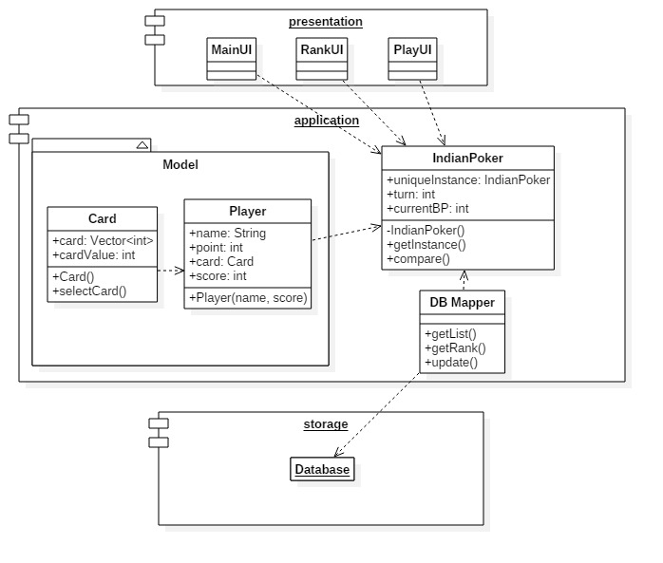
로그인 : 소공프렌즈
IndianPoker presentation
소프트웨어공학
프로젝트 소개 ｜ 요구사항 & 분석 ｜ 설계 ｜ 구현 ｜ 테스팅
설계
3
Component Diagram
MVC패턴을 이용하여 다이어그램을 그림
저장계층은 DB스키마를 적용하기 위해
mapper클래스를 이용
Notes:
표현은 응용계층의 영향을 받지만 위로 올라가는 형태를 MVC패턴은 나타낼 수 없기 때문에 Observer패턴을 사용하여 인터페이스를 두고 update를 받도록 하였다.

Slide 28
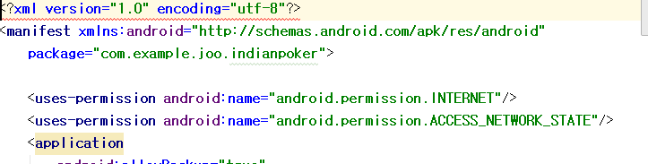
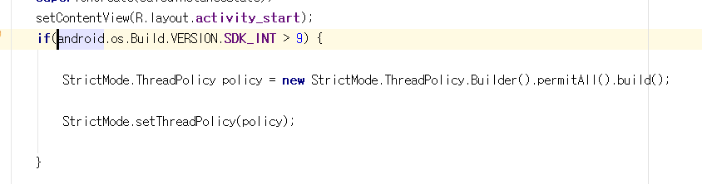
로그인 : 소공프렌즈
IndianPoker presentation
소프트웨어공학
프로젝트 소개 ｜ 요구사항 & 분석 ｜ 설계 ｜ 구현 ｜ 테스팅
구현
4
Client
Android Network
Manifest.xml에서 네트워크 접근 구문 삽입
네트워크 제한을 풀어주는 구문 삽입

Slide 29
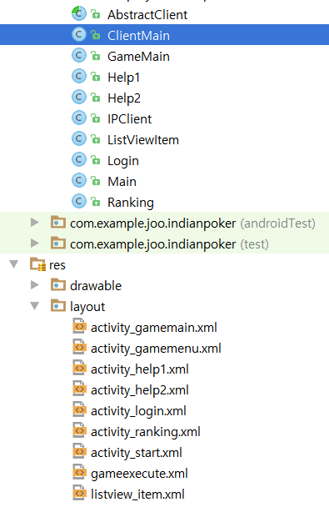
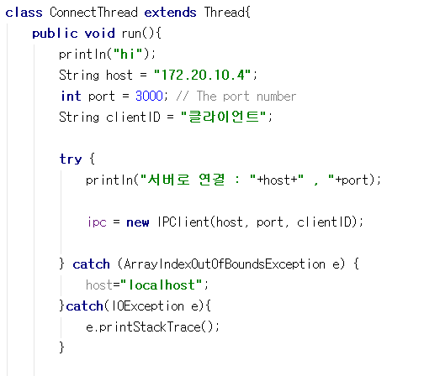
로그인 : 소공프렌즈
IndianPoker presentation
소프트웨어공학
프로젝트 소개 ｜ 요구사항 & 분석 ｜ 설계 ｜ 구현 ｜ 테스팅
구현
4
Client
Thin Client
MVC패턴에서 View를 담당
3-tier의 presentation layer를 담당
Socket 통신
ClientMain클래스에서 서버의 IP주소와 port번호 삽입

Slide 30
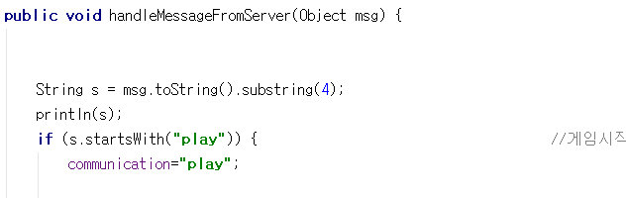
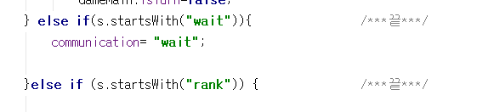
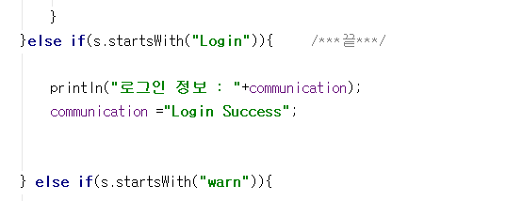
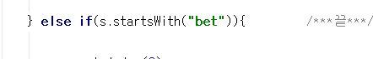
로그인 : 소공프렌즈
IndianPoker presentation
소프트웨어공학
프로젝트 소개 ｜ 요구사항 & 분석 ｜ 설계 ｜ 구현 ｜ 테스팅
구현
4
Client
메시지 처리
Eclipse 서버에서 handleMessageFromServer()를 통해 메시지를 전달받음
해당 메시지의 형식에 따라 UI에 나타낸다.
클라이언트에서는 해당 버튼에 따른 결과정보를 sendToServer()를 통해 전달

Slide 31
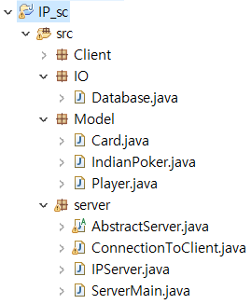
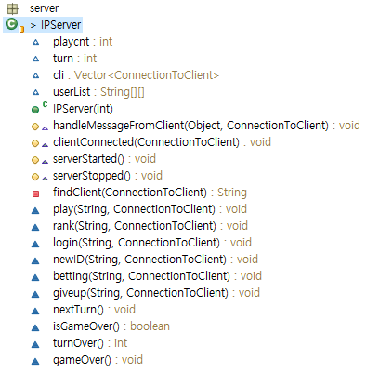
로그인 : 소공프렌즈
IndianPoker presentation
소프트웨어공학
프로젝트 소개 ｜ 요구사항 & 분석 ｜ 설계 ｜ 구현 ｜ 테스팅
구현
4
Server
OCSF 프레임워크 사용
AbstractServer 클래스 상속
ConnectionToClient 클래스로 client 관리
씬 클라이언트 구조
MVC패턴의 Model, Controller 부분을 담당
3-tier의 application layer를 담당
메시지 처리
handleMessageFromClient 메소드로 Client의 요청에 따라 맞는 기능 수행 후, 메시지 전달

Slide 32
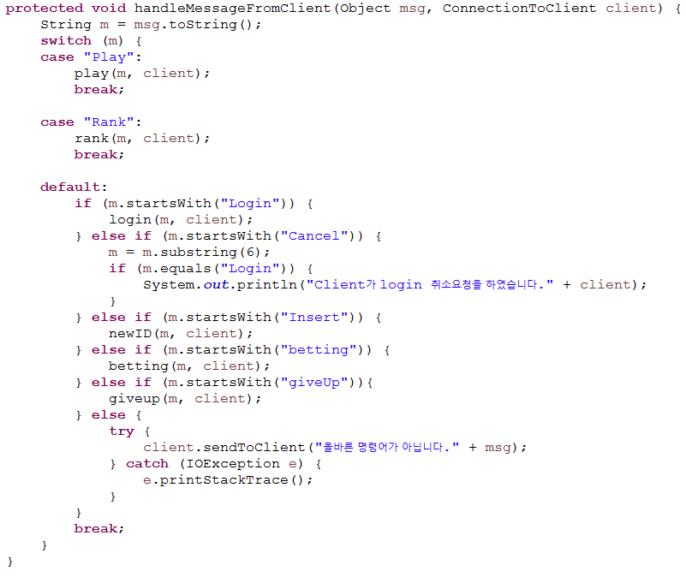
로그인 : 소공프렌즈
IndianPoker presentation
소프트웨어공학
프로젝트 소개 ｜ 요구사항 & 분석 ｜ 설계 ｜ 구현 ｜ 테스팅
구현
4
Server
메시지 처리
클라이언트의 요청에 따라 기능 수행 후, 수행 결과를 client에게 전송

Slide 33
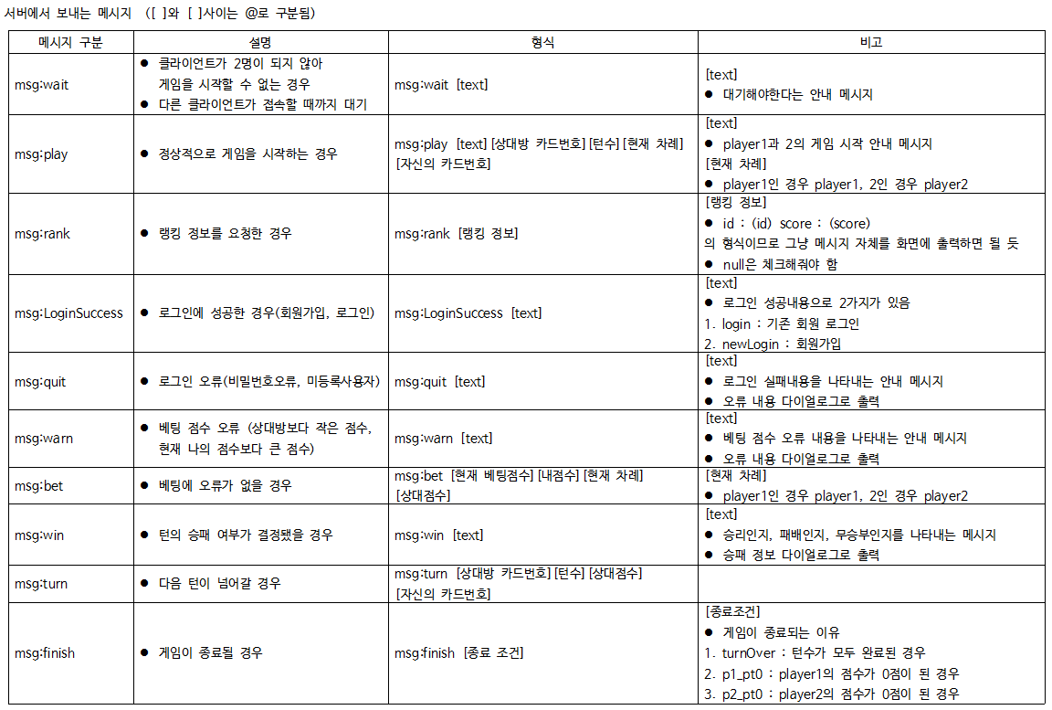
로그인 : 소공프렌즈
IndianPoker presentation
소프트웨어공학
프로젝트 소개 ｜ 요구사항 & 분석 ｜ 설계 ｜ 구현 ｜ 테스팅
구현
4
Server
서버에서 클라이언트로 보내는 메시지 형식
클라이언트에서는 이 형식에 맞춰 메시지를 파싱하여 메시지에 담긴 정보를 알아냄

Slide 34
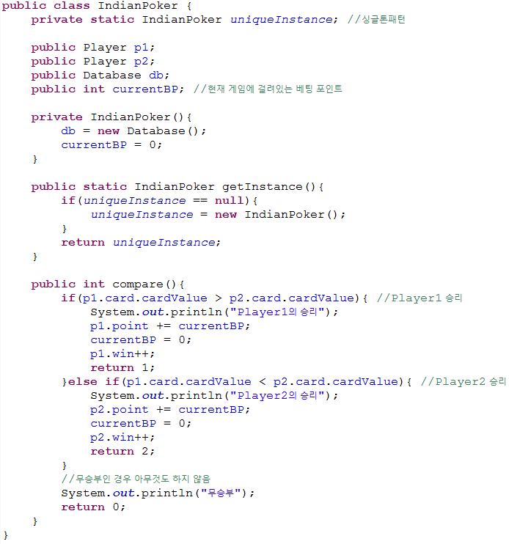
로그인 : 소공프렌즈
IndianPoker presentation
소프트웨어공학
프로젝트 소개 ｜ 요구사항 & 분석 ｜ 설계 ｜ 구현 ｜ 테스팅
구현
4
Server
게임의 핵심 로직을 담당
게임 규칙이 바뀔 경우, client와 관계 없이 model에 해당하는 클래스만 수정하면 됨 → 유지보수가 용이
싱글턴 패턴 사용으로 유일한 객체를 생성
Notes:
싱글톤 패턴 언급

Slide 35
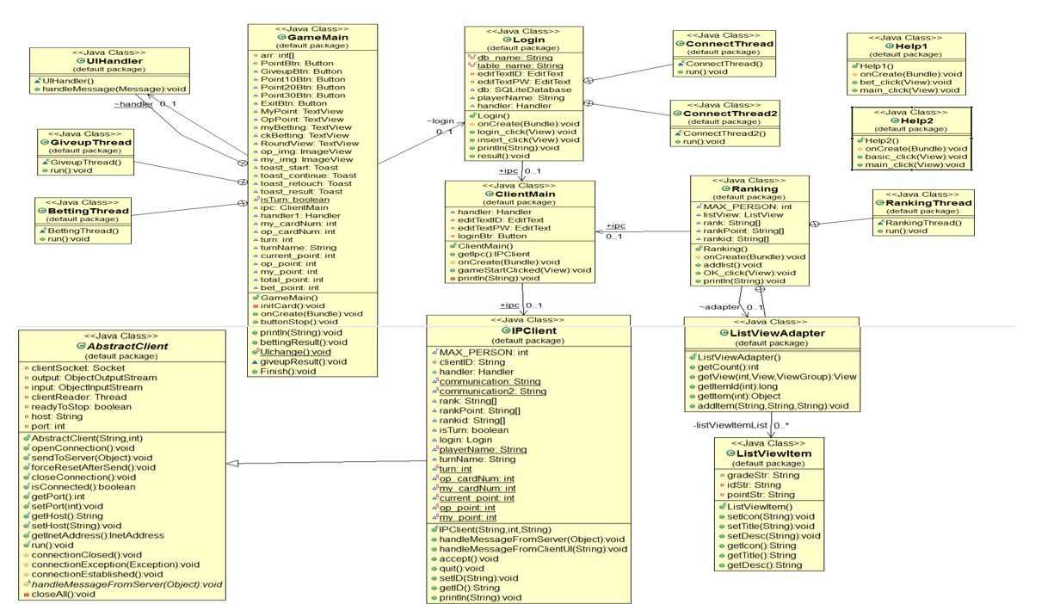
로그인 : 소공프렌즈
IndianPoker presentation
소프트웨어공학
프로젝트 소개 ｜ 요구사항 & 분석 ｜ 설계 ｜ 구현 ｜ 테스팅
구현
4
Class diagram - client

Slide 36
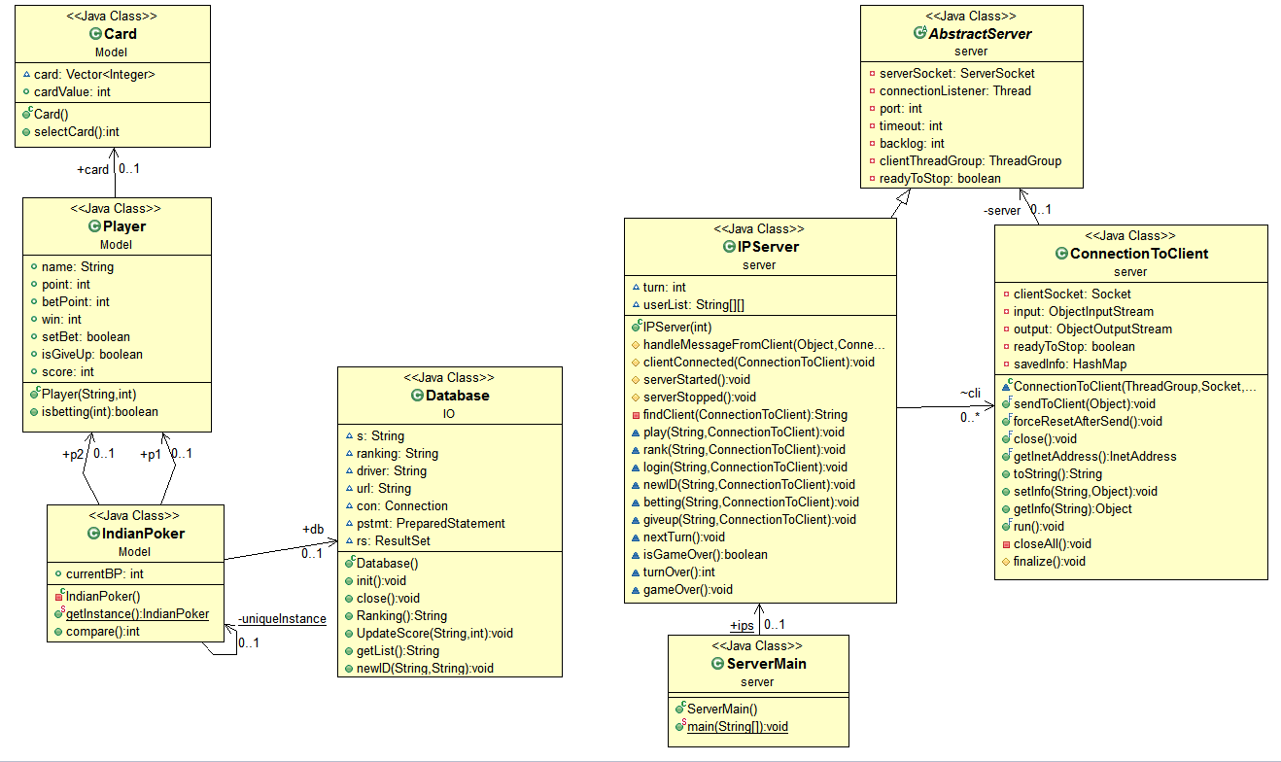
로그인 : 소공프렌즈
IndianPoker presentation
소프트웨어공학
프로젝트 소개 ｜ 요구사항 & 분석 ｜ 설계 ｜ 구현 ｜ 테스팅
구현
4
Class diagram - server

Slide 37
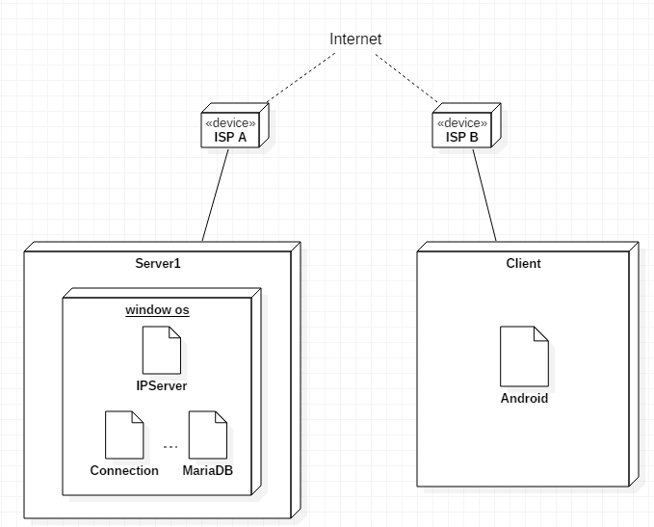
로그인 : 소공프렌즈
IndianPoker presentation
소프트웨어공학
프로젝트 소개 ｜ 요구사항 & 분석 ｜ 설계 ｜ 구현 ｜ 테스팅
구현
4
Deployment Diagram

Slide 38
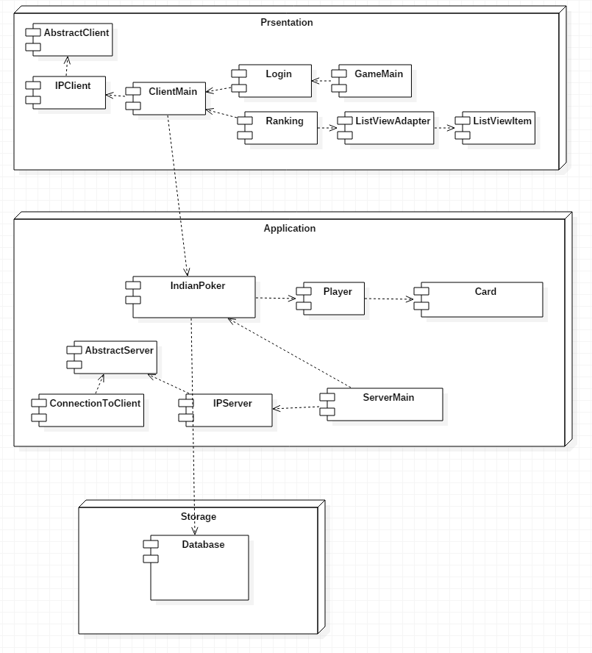
로그인 : 소공프렌즈
IndianPoker presentation
소프트웨어공학
프로젝트 소개 ｜ 요구사항 & 분석 ｜ 설계 ｜ 구현 ｜ 테스팅
구현
4
Component Diagram

Slide 39
로그인 : 소공프렌즈
IndianPoker presentation
소프트웨어공학
프로젝트 소개 ｜ 요구사항 & 분석 ｜ 설계 ｜ 구현 ｜ 테스팅
테스팅
5
테스트 케이스
TEST ID | FR ID | UC ID | 테스트 케이스 | 예상 결과 | 실제 결과 | 버그 수 | 기능 개선 | 조치내역 | 조치결과
T-001 | FR-001 | UC-001 | 초기화면에서 START버튼을 눌러도 서버에 접속되지 않음 | "Client가 접속되었습니다."대신 서버가 포트에서 연결을 기다리는 중이라는 메시지가 콘솔창에 출력됨 | "Client가 접속되었습니다."대신 서버가 포트에서 연결을 기다리는 중이라는 메시지가 콘솔창에 출력됨 | 0 | 0 | 조치 | YES
T-002 | FR-002 | UC-002-1 | 등록되지않은 ID, Password를 입력하여 로그인 | 등록된 사용자가 아닙니다 /잘못된 비밀번호입니다 메시지가 콘솔창에 출력 | 등록된 사용자가 아닙니다 /잘못된 비밀번호입니다 메시지가 콘솔창에 출력 | 0 | 0 | 조치 | YES
T-003 | FR-003 | UC-002-2 | ID,Password를 입력하지 않고 로그인 | 로그인이 막힘 | 로그인이 막힘 | 0 | 0 | 조치 | YES
T-004 | FR-004 | UC-003-1 | 두 명의 클라이언트가 동시 접속 | 게임 진행이 막힘 (플레이어1과 2의 구분을 위해) | 게임 진행이 막힘 (플레이어1과 2의 구분을 위해) | 0 | 0 | 조치 | YES
T-005 | FR-005 | UC-003-2 | Player 1(먼저 접속한 클라이언트)보다 Player 2가 먼저 Play버튼 클릭 | 게임 진행이 중단됨 | 게임 진행이 중단됨 | 0 | 0 | 조치 | YES

Slide 40
로그인 : 소공프렌즈
IndianPoker presentation
소프트웨어공학
프로젝트 소개 ｜ 요구사항 & 분석 ｜ 설계 ｜ 구현 ｜ 테스팅
테스팅
5
테스트 케이스
T-006 | FR-006 | UC-004-1 | 상대방의 베팅 점수보다 낮은 점수를 입력 | 보다 더 높은 점수로 베팅하라는 토스트 메시지 출력 | 보다 더 높은 점수로 베팅하라는 토스트 메시지 출력 | 0 | 0 | 조치 | YES
T-007 | FR-007 | UC-004-2 | 자신의 차례가 아닌데 버튼을 누름 | 자신의 차례가 아닌 플레이어의 버튼 비활성화 | 자신의 차례가 아닌 플레이어의 버튼 비활성화 | 0 | 0 | 조치 | YES
T-008 | FR-008 | UC-004-3 | 다음 라운드로 넘어가면 이전 라운드의 카드번호가 출력 | Turn(Round)이 넘어갔을 때, 바로 전 라운드의 카드번호가 출력됨 | Turn(Round)이 넘어갔을 때, 바로 전 라운드의 카드번호가 아닌 더 이전의 카드번호가 출력됨 | 0 | 0 | 조치 | YES
T-009 | FR-009 | UC-004-4 | 10회가 되기 전 플레이어의 점수가 0점이 되어 종료 | 승자/패자가 올바르게 출력되며 게임 종료됨 | 승자/패자가 뒤바뀌어 출력됨 | 0 | 0 | 조치 | YES
T-010 | FR-010 | UC-005 | 랭킹 버튼 클릭 | 게임 종료 후 갱신된 점수로 랭킹 출력 | 게임 종료 후 DB에 점수가 갱신되지 않음 | 0 | 0 | 조치 | YES

Slide 41
감사합니다
S
O
F
T
W
A
R
E
소
공
프렌즈

